Slide 1


Substrate Advance Office Hour -1
讲师：孙凯超
助教：朱立派

Slide 2
Index
课程回顾
作业点评
知识拓展
Q&A

Slide 3
课程回顾
环境安装
网络问题（github repos/rust crates）
编译速度慢（内存/CPU/硬盘容量）
substrate版本兼容性（不同module的substrate版本不一致）
lib缺少/版本兼容（clang/llvm）
wasm编译（std/no_std,”default_feature=false”）
ref：
https://docs.substrate.io/install/linux/ https://docs.substrate.io/build/custom-pallets/

Slide 4
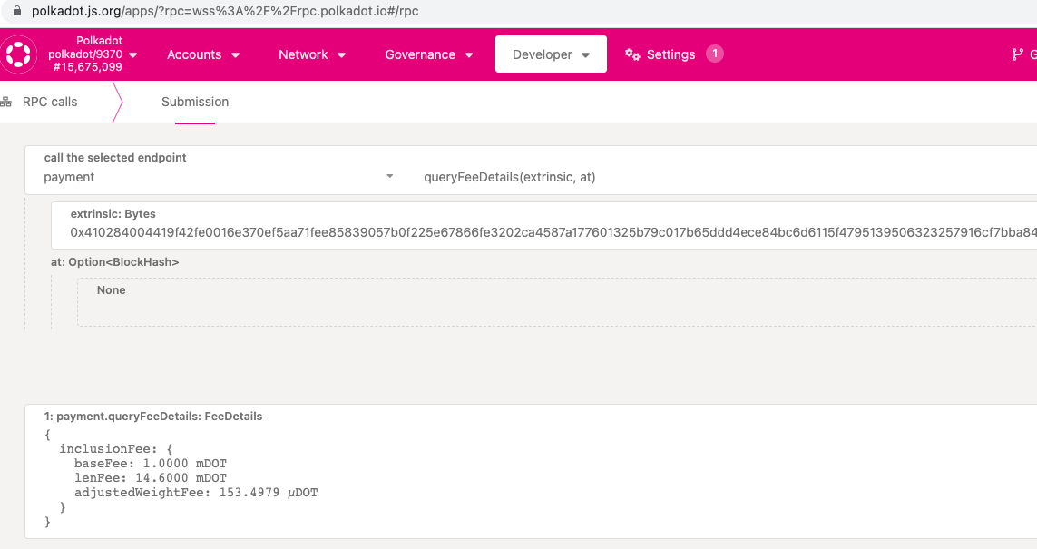
课程回顾
SCALE Codec
根据例子，结合代码分析encode/decode：
https://polkadot.js.org/apps/?rpc=wss%3A%2F%2Frpc.polkadot.io#/extrinsics/decode/0x1a0208050000e5e909262ac2591f6806d4dba126998ea47ed237ed509db5e5d3b95c342fbaad07bc31a53b0405000004d5e93f22c4fc892b663cce7fefce4e5a912c5e5aab7604ed2743d61947354007008b1a4623
rpc.state.getMetadata()
Transaction payment

Slide 5
作业点评
针对第1课create_claim、revoke_claim和transfer_claim函数的单元测试，通过分支覆盖来100%满足单测要求，即考虑所有成功及失败情况。
create_claim：1 success case + 1 failed cases(ProofAlreadyExist)
revoke_claim: 1 success case + 2 failed cases(ClaimNotExist + NotClaimOwner)
transfer_claim: 1 success case + 2 failed cases(ClaimNotExist + NotClaimOwner)

Slide 6
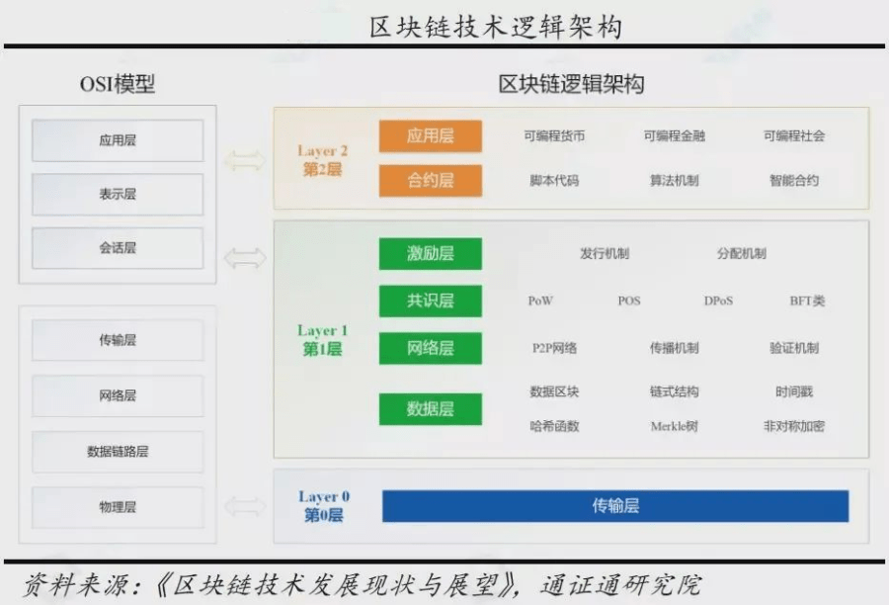
知识拓展
OSI七层模型 (Open System Interconnect ）与区块链逻辑架构的对应参考：

Slide 7
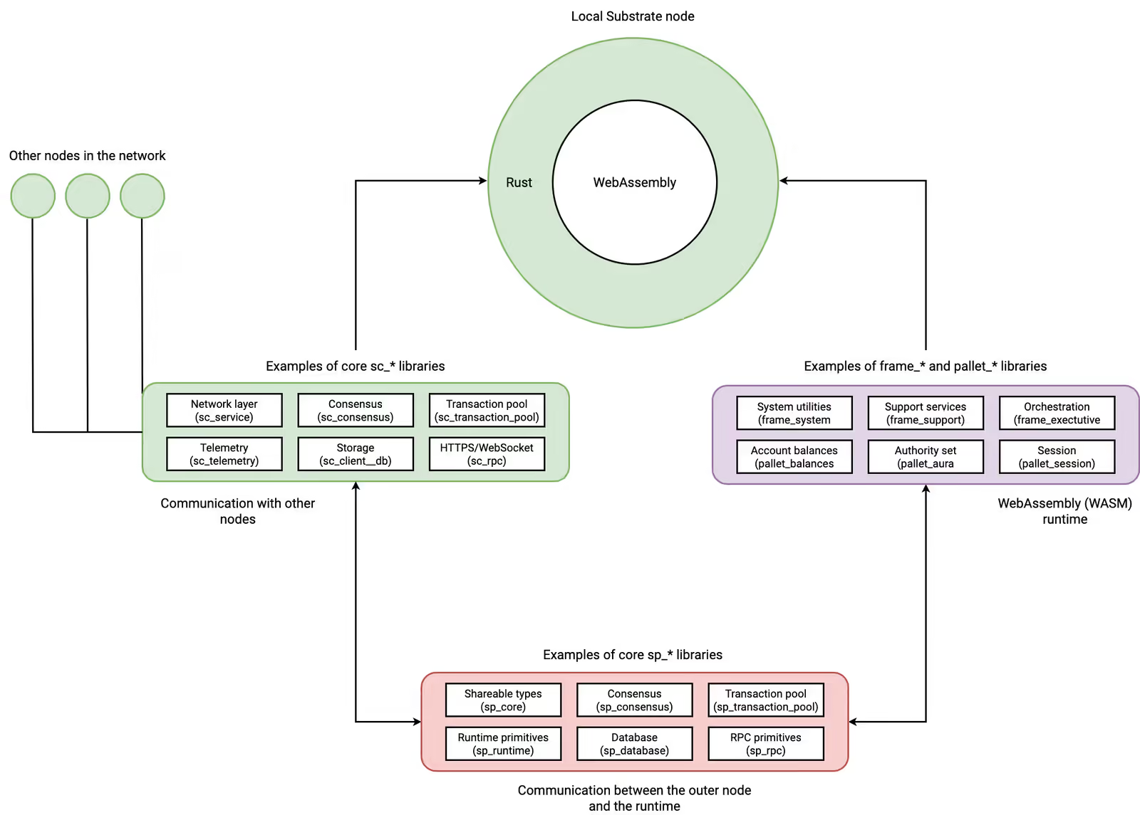
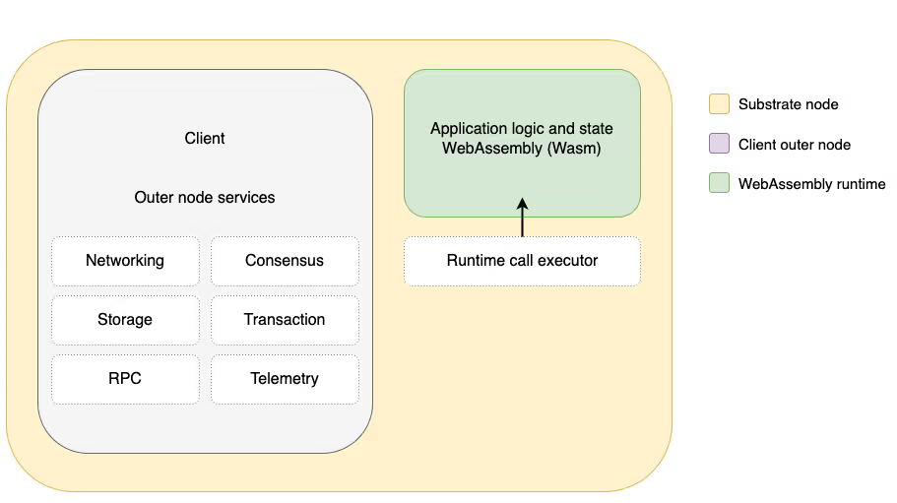
知识拓展
Substrate架构：
https://docs.substrate.io/learn/architecture/

Slide 8
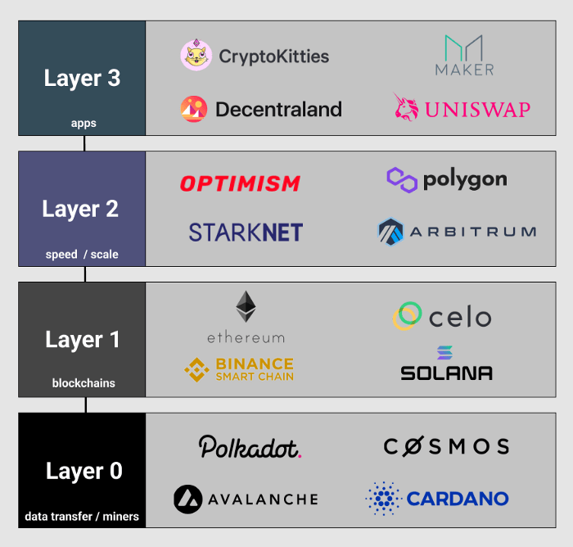
知识拓展
L0: 可互操作的区块链生态系统
L1: 区块链层（比特币和以太坊,Parachain） L2: zk rollups，侧链，闪电网络 L3：应用层

Slide 9
Q&A
1.已提交问题： https://gossamer-braid-37e.notion.site/8dcae0e7eb3349b688cee7e53445002e
2.线上交流

Slide 10
Q & A

Slide 11


